Slide 1
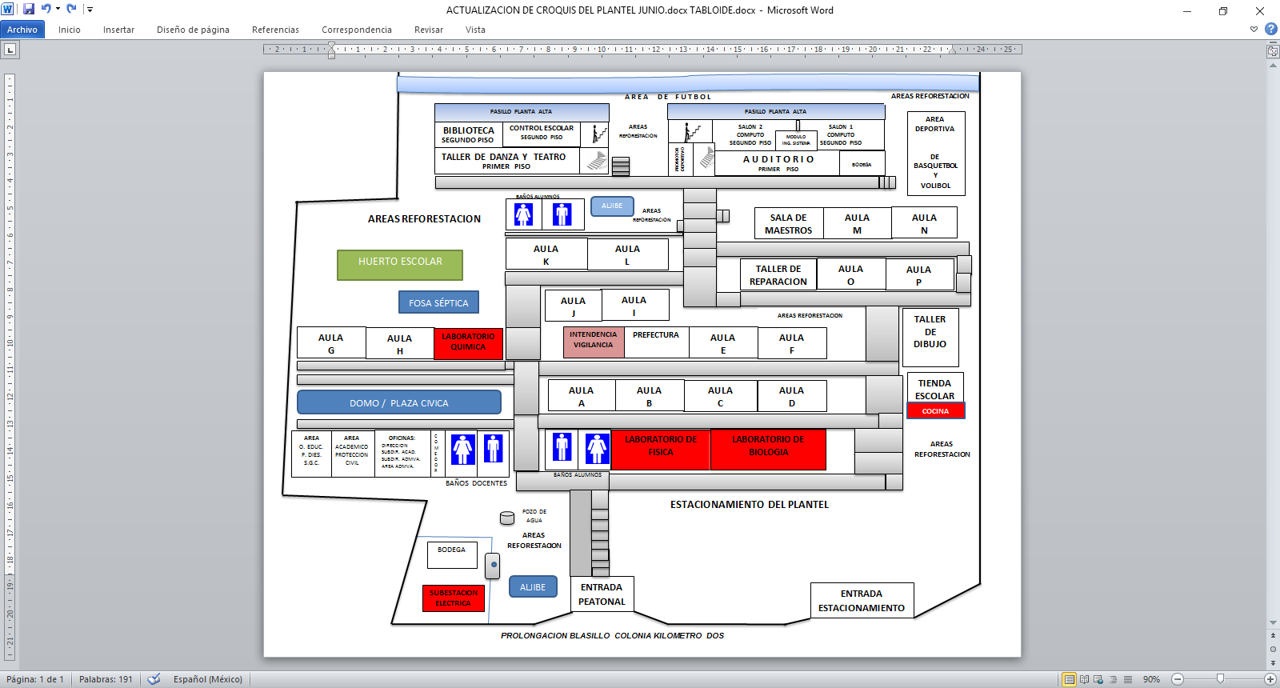





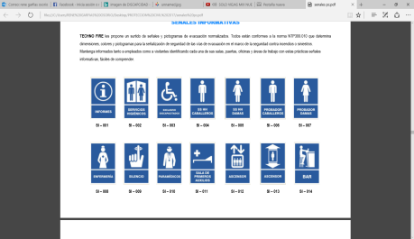







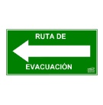




RIO AGUA DULCITA
RIO AGUA DULCITA
PLANTEL 04
PROFR. JOEL
ARTIGAS DIAZ
Agua Dulce, Ver.
ANEXO 6 CROQUIS
INTERNO DE PC.
M
J
SIMBOLOGÍA
I
G
EDIFICIO
PASILLOS
H
EXTINTOR
E
PUNTO DE
REUNION
K
SALIDA DE
EMERGENCIA
F
D
ALARMA
L
RUTA DE
EVACUACION
C
N
BOTIQUIN
ALTO VOLTAJE
B
MATERIAL
INFLAMABLE
A
ZONA RESTRINGIDA
ALJIBE
POZO
DETECTOR DE HUMO

